Slide 1
Презентация к уроку химии
9 класс
АЛЮМИНИЙ
Лебедева Нина Петровна
учитель химии ГБОУ СОШ №69
город Санкт-Петербург

Slide 2


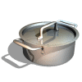

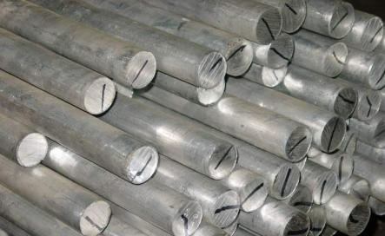
Алюминий
Алюминий вы найдете
В ложке, кружке, самолете.
Нужен легонький металл,
Чтобы самолет летал!
Самолет парит легко,
Небосвод пронзает синий,
А взлететь так высоко
Помогает Алюминий!

Slide 3
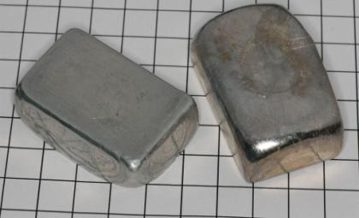
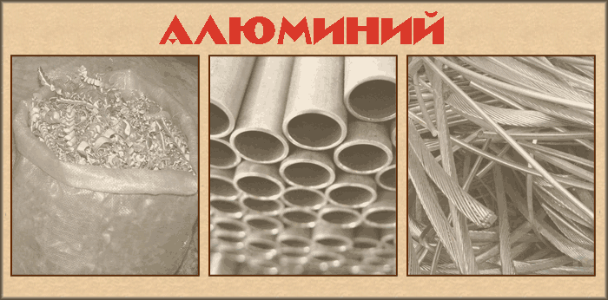
Физические свойства
Металл серебристо-белого цвета, лёгкий
Плотность — 2,7 г/см³
Температура плавления у технического алюминия — 658 °C, у алюминия высокой чистоты — 660 °C .
Удельная теплота плавления — 390 кДж/кг
Алюминий обладает высокой электропроводностью и теплопроводностью, обладает высокой светоотражательной способностью
Слабый парамагнетик

Slide 4
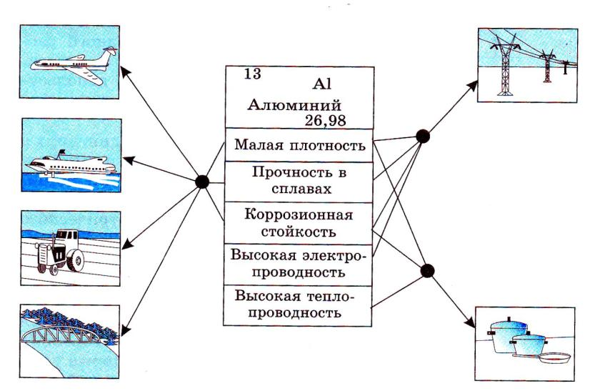
Свойства

Slide 5
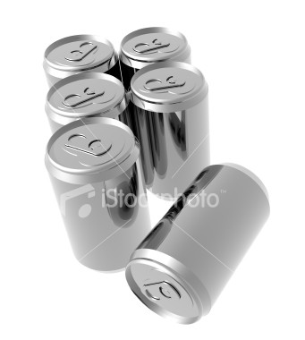
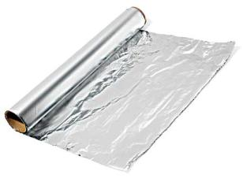
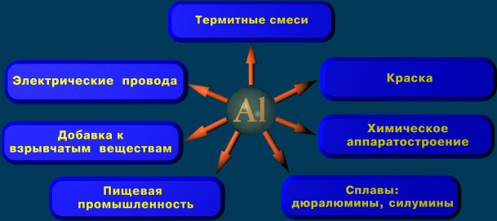
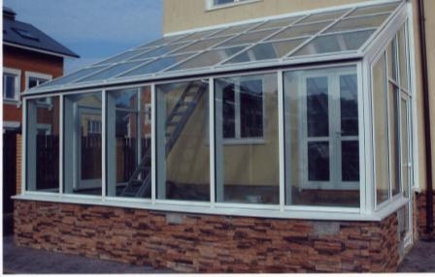
Благодаря комплексу свойств широко распространен в тепловом оборудовании
Внедрение алюминиевых сплавов в строительстве уменьшает металлоемкость, повышает долговечность и надежность конструкций при эксплуатации их в экстремальных условиях.
Популярен при производстве кухонной посуды, алюминиевой фольги в пищевой промышленности и для упаковки

Slide 6
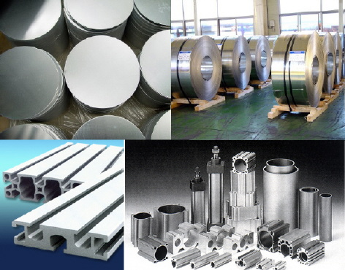
Применение
Благодаря комплексу свойств широко распространён в тепловом оборудовании
Алюминий и его сплавы сохраняют прочность при сверхнизких температурах. Благодаря этому он широко используется в криогенной технике
Высокий коэффициент отражения в сочетании с дешевизной и лёгкостью напыления делает алюминий идеальным материалом для изготовления зеркал
В производстве строительных материалов как газообразующий агент

Slide 7
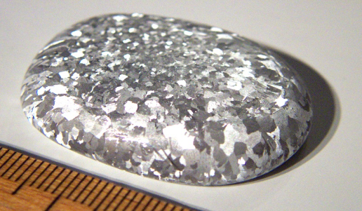
Алюминиевый сплав — сплав, основной массовой частью которого является алюминий. Самыми распространенными элементами в составе алюминиевых сплавов являются: медь, магний, марганец, кремний и цинк. Все алюминиевые сплавы можно разделить на две основные группы: термически обработанные и термически не обработанные

Slide 8
Сплавы на основе алюминия
Алюминиево-магниевые
Алюминиево-марганцевые
Алюминиево-медные
Сплавы системы Al-Zn-Mg
Алюминиево-кремниевые сплавы (силумины) лучше всего подходят для литья
Комплексные сплавы на основе алюминия: авиаль

Slide 9
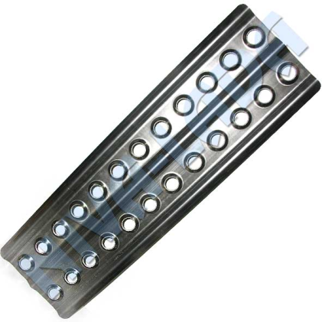
Алюминиево-магниевые
Сплавы системы Al-Mg характеризуются сочетанием удовлетворительной прочности, хорошей пластичности, очень хорошей свариваемости и коррозионной стойкости. Кроме того, эти сплавы отличаются высокой вибростойкостью

Slide 10
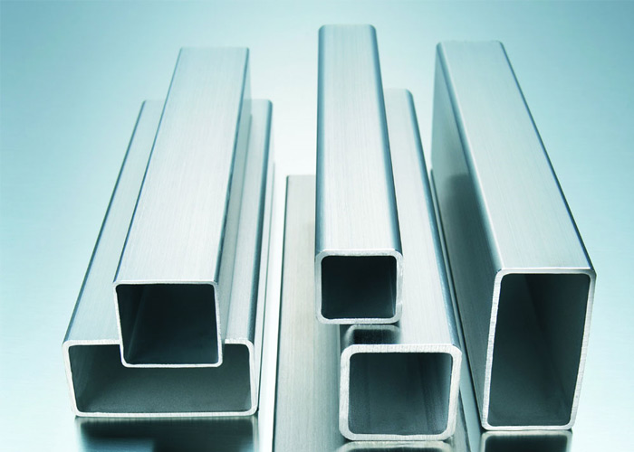
Алюминиево-марганцевые
Алюминиево-марганцевые Al-Mn
Сплавы этой системы обладают хорошей прочностью, пластичностью и технологичностью, высокой коррозионной стойкостью и хорошей свариваемостью
Основными примесями в сплавах системы Al-Mn являются железо и кремний. Оба этих элемента уменьшают растворимость марганца в алюминии

Slide 11
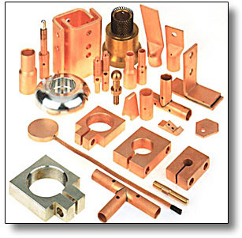
Алюминиево-медные
Алюминиево-медные Al-Cu
Эти сплавы высокотехнологичны. Однако, у них есть и существенный недостаток — низкое сопротивление коррозии, что приводит к необходимости использовать защитные покрытия

Slide 12
Сплавы этой системы ценятся за очень высокую прочность и хорошую технологичность
Однако, существенным недостатком этих сплавов является крайне низкая коррозионная стойкость под напряжением
Повысить сопротивление коррозии сплавов под напряжением можно легированием медью
Сплавы системы Al-Zn-Mg

Slide 13
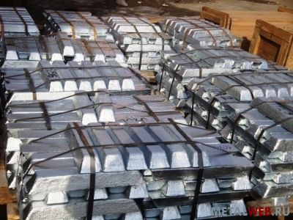
Алюминий как добавка в другие сплавы
Алюминий является важным компонентом многих сплавов. Например, в алюминиевых бронзах основные компоненты — медь и алюминий.
В магниевых сплавах в качестве добавки чаще всего используется алюминий. Для изготовления спиралей в электронагревательных приборах используют фехраль (Fe, Cr, Al)

Slide 14
Спасибо за внимание!

